Slide 1

平面向量的
坐标表示
y
P(X,y)
O
x
设计制作:CHENXX

Slide 2
平面向量的基本定理
如果 e₁,e₂ 是同一平面内的两个不共线的向量，那么，对于平面内的任何向量 a ,有且只有一对实数λ₁、λ₂，
使得： a = λ₁ e₁ + λ₂ e₂
不平行向量 e₁、 e₂
叫平面向量的基底 .
设计制作:CHENXX

Slide 3
平面向量的坐标表示
“基底”重择：i、 j是同一平面内的两个互相垂直的单位向量，那么，对于平面内的任何向量 a ,有且只有一对实数 x、y，
使得： a = x i + y j
设计制作:CHENXX

Slide 4
平面向量的坐标表示
y
P
Y j
j
o
i
X i
x
设计制作:CHENXX

Slide 5
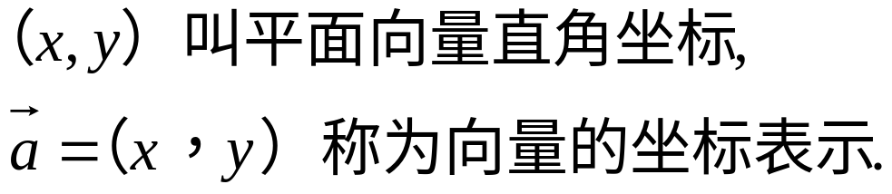
平面向量的坐标表示
y
P(x,y)
X叫a在x轴上的坐标
Y j
j
y叫a在y轴上的坐标
o
i
X i
x
设计制作:CHENXX

Slide 6
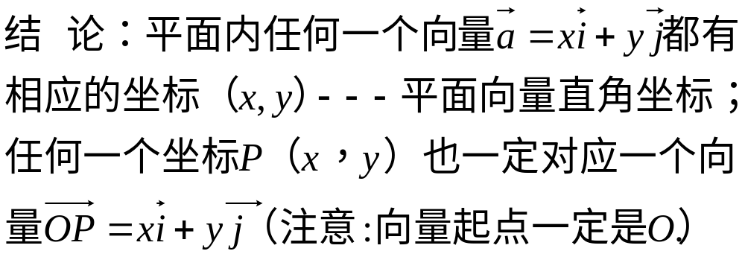
平面向量的坐标表示
y
P(x,y)
比 如：i =(1,0) ; j =(0,1)
点M (-2,3) 对应向量OM = - 2 i +3j
Y j
j
o
i
X i
x
设计制作:CHENXX

Slide 7
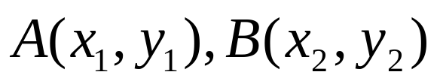


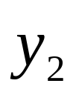
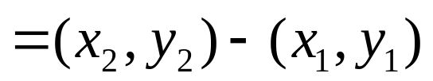


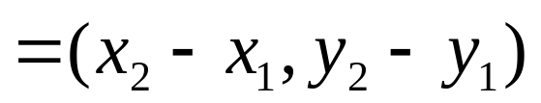



平面向量的坐标表示
y
B
A
o
x
一个向量的坐标等于
该向量的终点坐标减去向量的起点的坐标.
设计制作:CHENXX

Slide 8
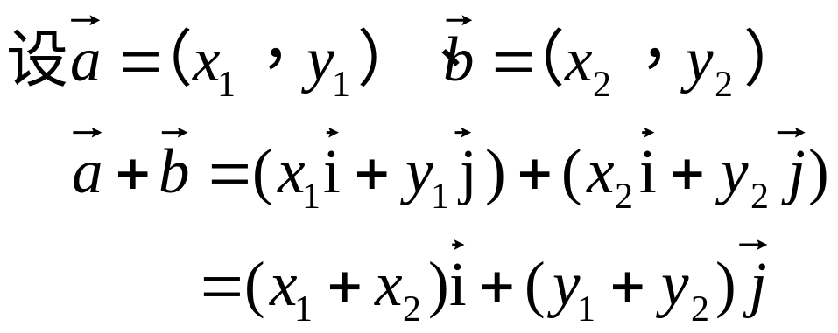
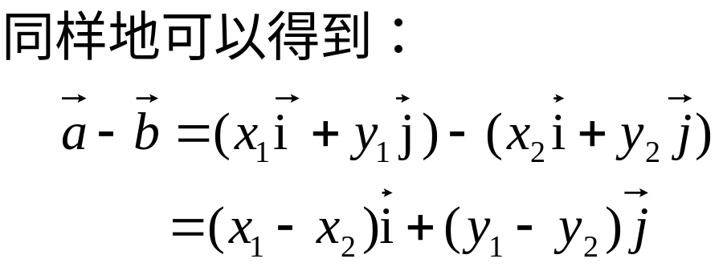
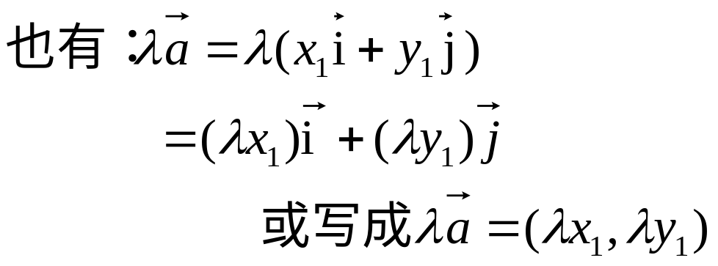
平面向量的坐标表示
设计制作:CHENXX

Slide 9
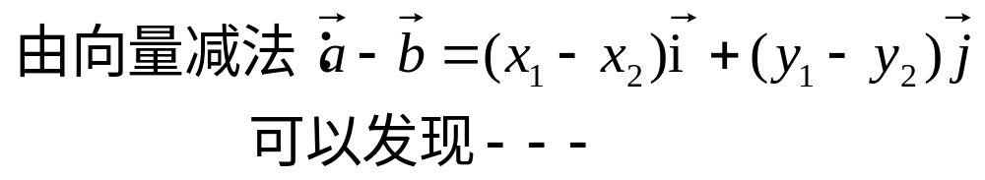
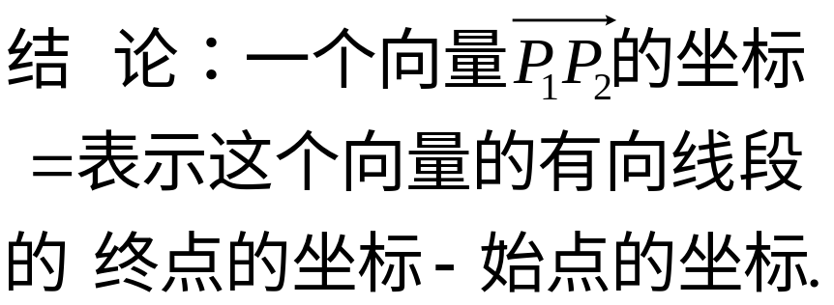
平面向量的坐标表示
P₁(x₁,y₁)
y
P₂(x₂,y₂)
j
o
i
x
设计制作:CHENXX

Slide 10
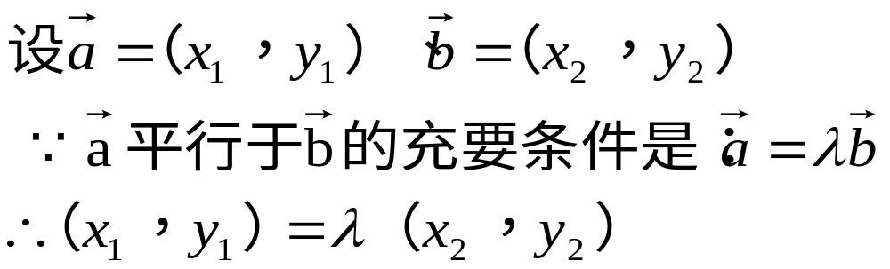
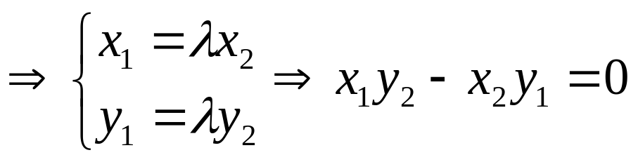
平面向量的坐标表示
y
a
b
j
向量 a // b 的充要条件是：
x₁ y₂ - x₂ y₁ = 0
o
i
x
设计制作:CHENXX

Slide 11
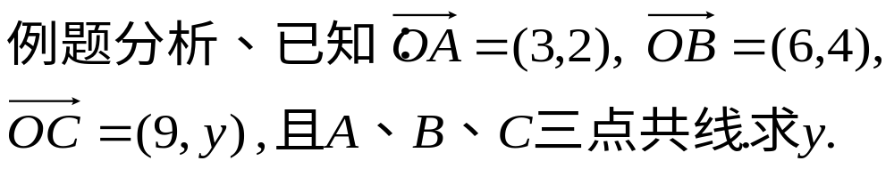
设计制作:CHENXX

Slide 12
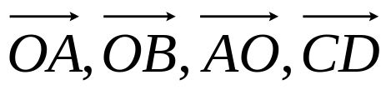
例题分析: 如图,已知A(-1,3),B(1,-3), C(4,1),D(3,4),
求向量 的坐标;
y
D
A
C
O
x
B
设计制作:CHENXX

Slide 13
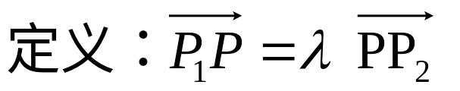
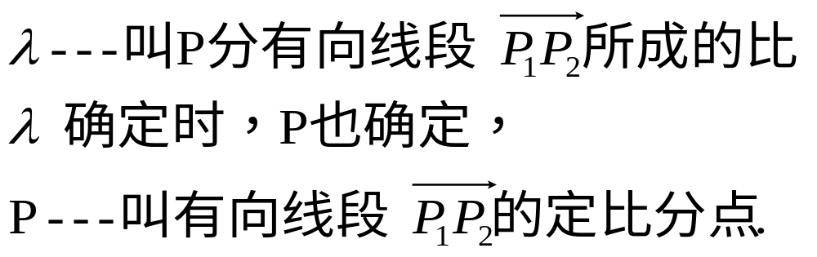
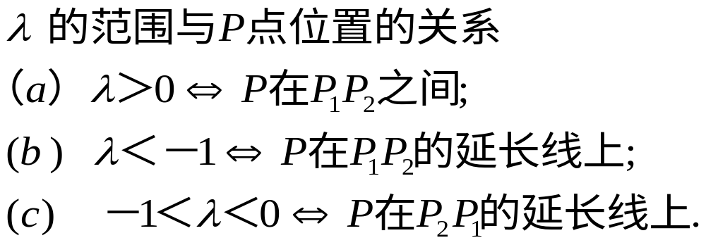
线段的定比分点
P
P₂
P₁
设计制作:CHENXX

Slide 14
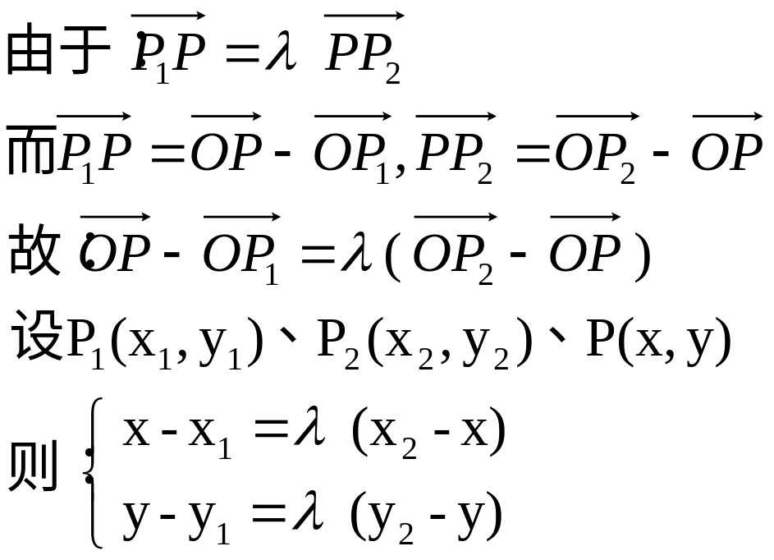
平面向量的坐标表示
y
P
P₂
P₁
O
x
设计制作:CHENXX

Slide 15
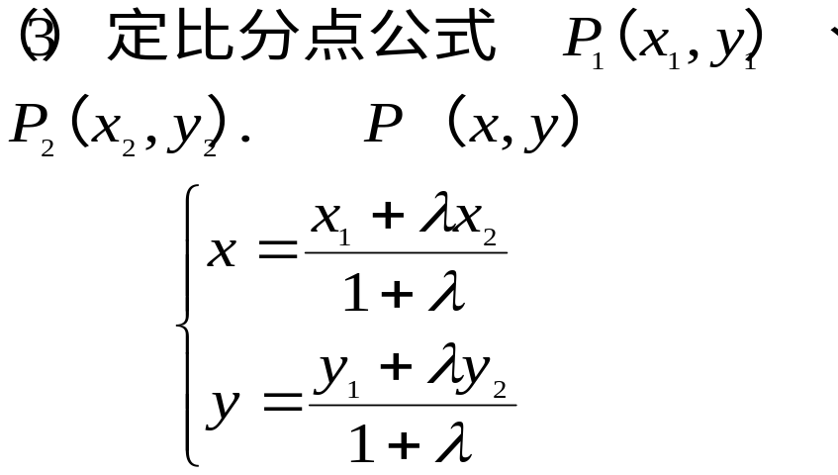
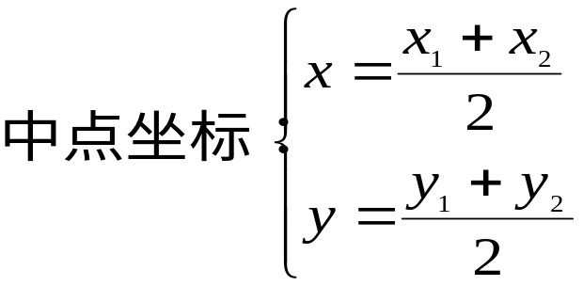
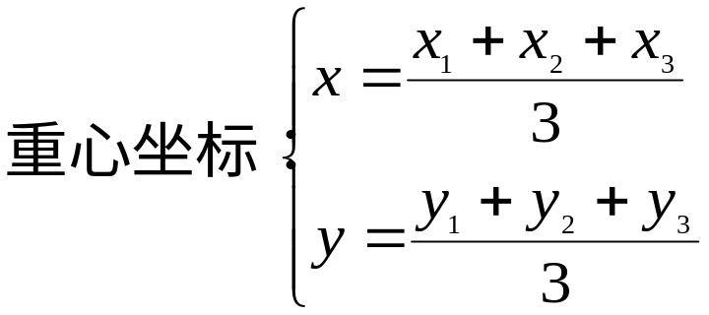
平面向量的坐标表示
y
P
P₂
P₁
O
x
设计制作:CHENXX

Slide 16
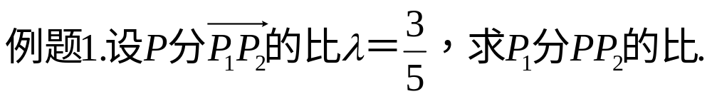
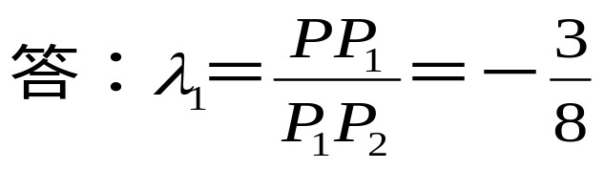
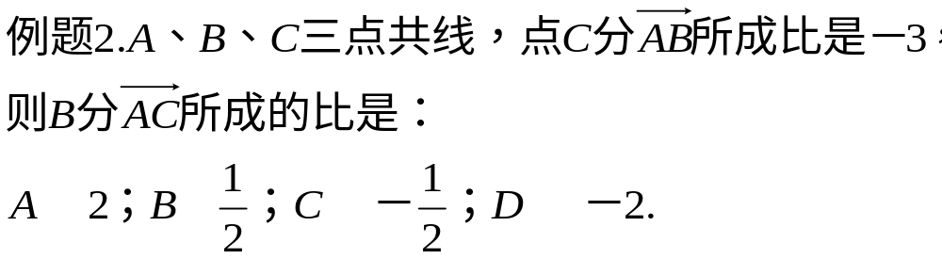
设计制作:CHENXX

Slide 17
例题3.证明三点共线
设A（0、－1），B（－1、－3），C（2、3）.
证明A、B、C在同一条直线上.
例题4.设△ABC中，A（4、1）、B（7、5）、
C（－4、7）.
求△ABC之角分线AD的长.
设计制作:CHENXX

Slide 18
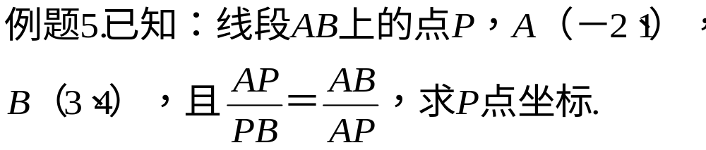
设计制作:CHENXX

Slide 19
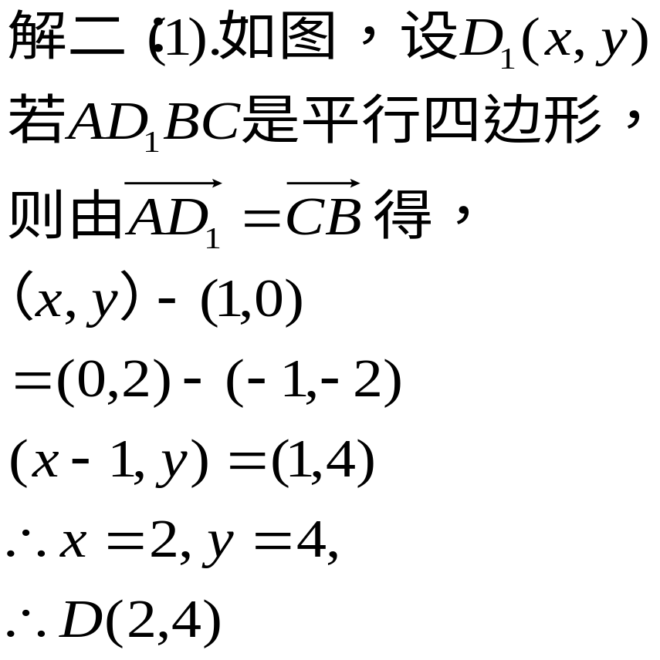
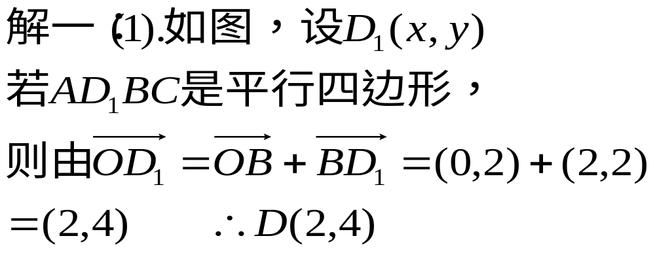
例题6.已知A(1,0)、B(0,2)、C(-1,-2)，
求以A、B、C为顶点的平行四边形的第四个顶点D的坐标.
y
D₁
B
O
A
x
C
设计制作:CHENXX

Slide 20
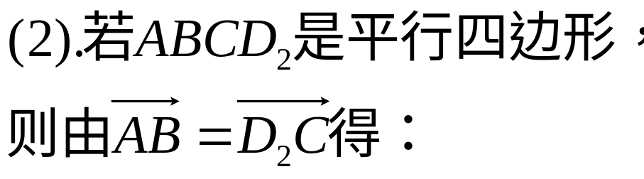
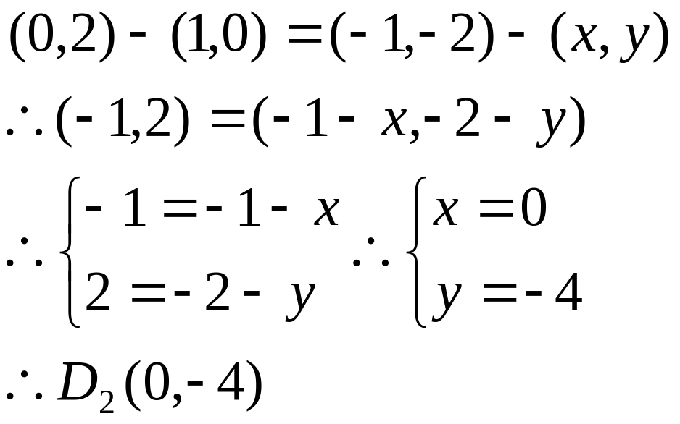
y
B
D₂
O
A
x
C
设计制作:CHENXX

Slide 21
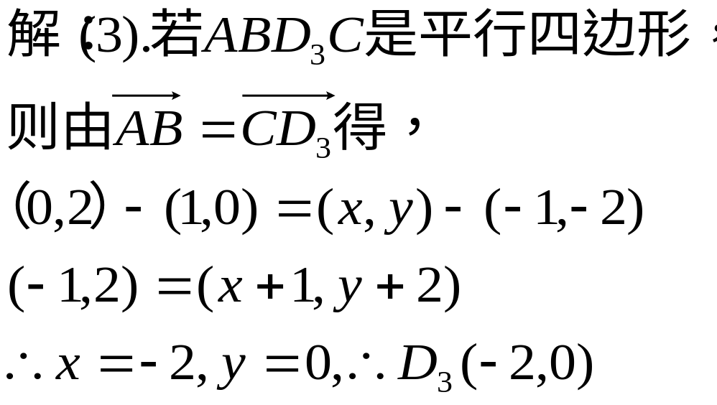
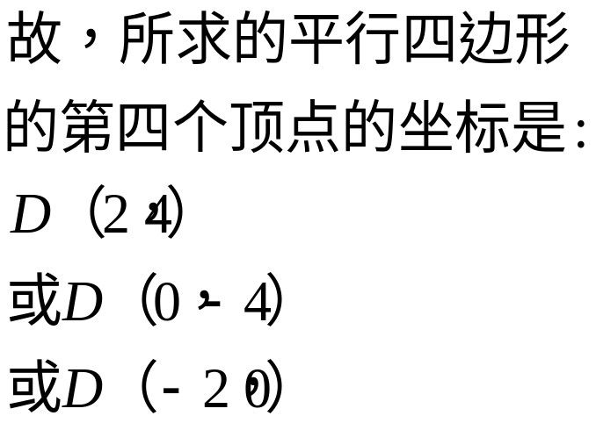
y
B
O
A
x
C
D₃
设计制作:CHENXX

Slide 22
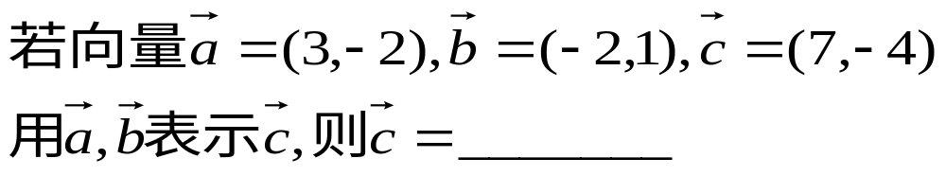
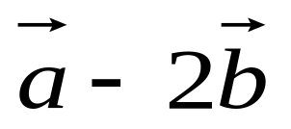
例题7.已知A(1,-2),B(2,1),C(3,2)和D(-2,3)以
思考：
设计制作:CHENXX

Slide 23
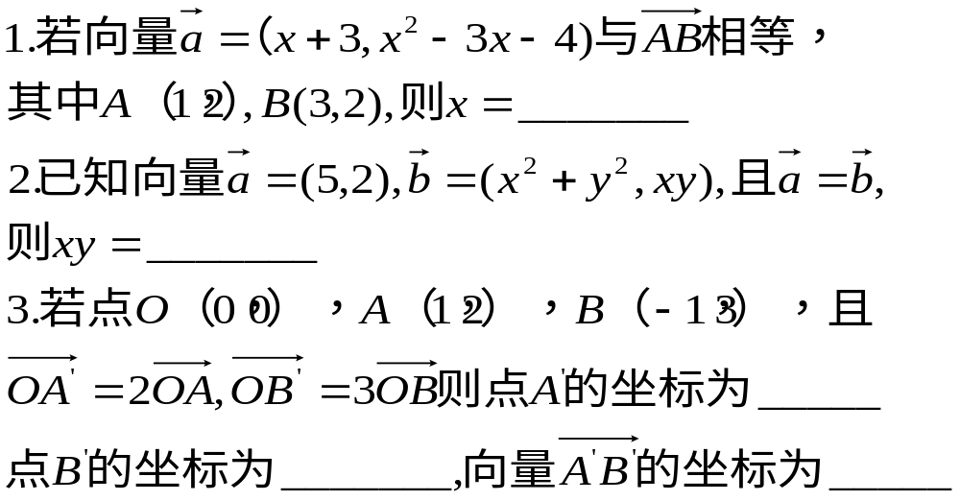
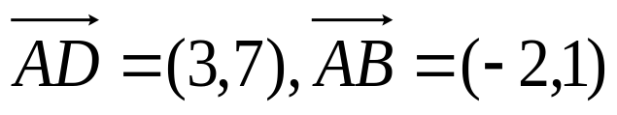
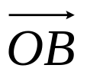
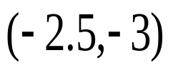
课堂练习：
-1
20
( 2 , 4 )
（-3，9）
（-5，5）
4.平行四边形ABCD的对角线交于O，且
则 坐标为_____________
设计制作:CHENXX

Slide 24
设计制作:CHENXX

